Slide 1

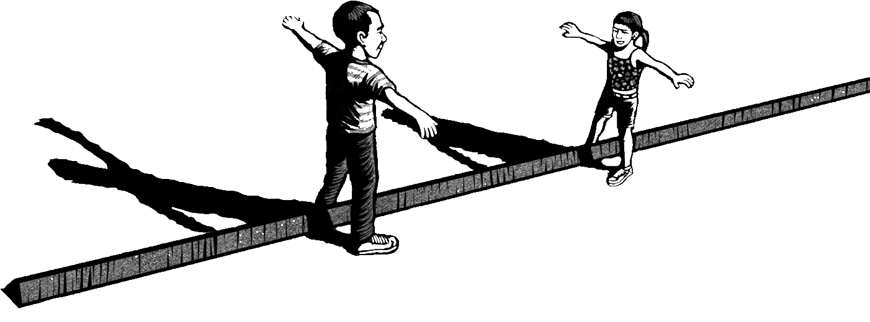

LETRAMENTO DIGITAL: NOVAS PRÁTICAS DE LEITURA
Antônio Carlos Xavier
Notes:
CARO GESTOR
Sugerimos estudar o texto de orientação para cada slide.
Como sabe, o conteúdo foi criado pela Prof. Antônio Carlos Xavier, portanto pedimos que apresente a palestra reproduzindo o texto indicado.
ATENÇÃO:
O QUE ESTÁ ENTRE PARÊNTESES NÃO É PARA SER FALADO. TRATA-SE DE UMA ORIENTAÇÃO SOBRE O SLIDE.
SUA FALA ESTARÁ SEMPRE INDICADA POR UMA →
LEIA O TÍTULO DA PALESTRA E APRESENTE A PROF. ANTÔNIO CARLOS XAVIER
(Prof. Titular de Linguística da Universidade Federal de Pernambuco.)
(O tempo total para esta exposição é de até 60 minutos. Não está contabilizado o tempo de leitura prévia dos dois textos de autoria de Antônio Carlos Xavier. A leitura dos textos deverá ser feita pelos docentes antes do momento da exposição pelo gestor.
Na mensagem em que enviará o texto de apoio à discussão, o gestor precisará mostrar a importância de os professores de todas as disciplinas lerem previamente os textos e assim se preparem para a discussão.)

Slide 2

Música: Pela internet – Gilberto Gil
nmedia/Shutterstock/ID/BR
Notes:
CLIQUE NO LINK “Música: Pela internet – Gilberto Gil” PARA QUE INICIE A REPRODUÇÃO DA CANÇÃO.
(Um trecho basta para que a equipe identifique a temática da música.)
→ O cantor e compositor Gilberto Gil aborda algumas das mudanças promovidas na sociedade com a chegada da Internet. A canção retrata práticas realizadas com dispositivos tecnológicos que caracterizam pessoas letradas no universo digital.
Sugestão de dinâmica: organize os professores em grupos para discutir sobre o uso das novas tecnologias no universo escolar.
Letra na íntegra disponível em: http://letras.mus.br/gilberto-gil/68924/

Slide 3
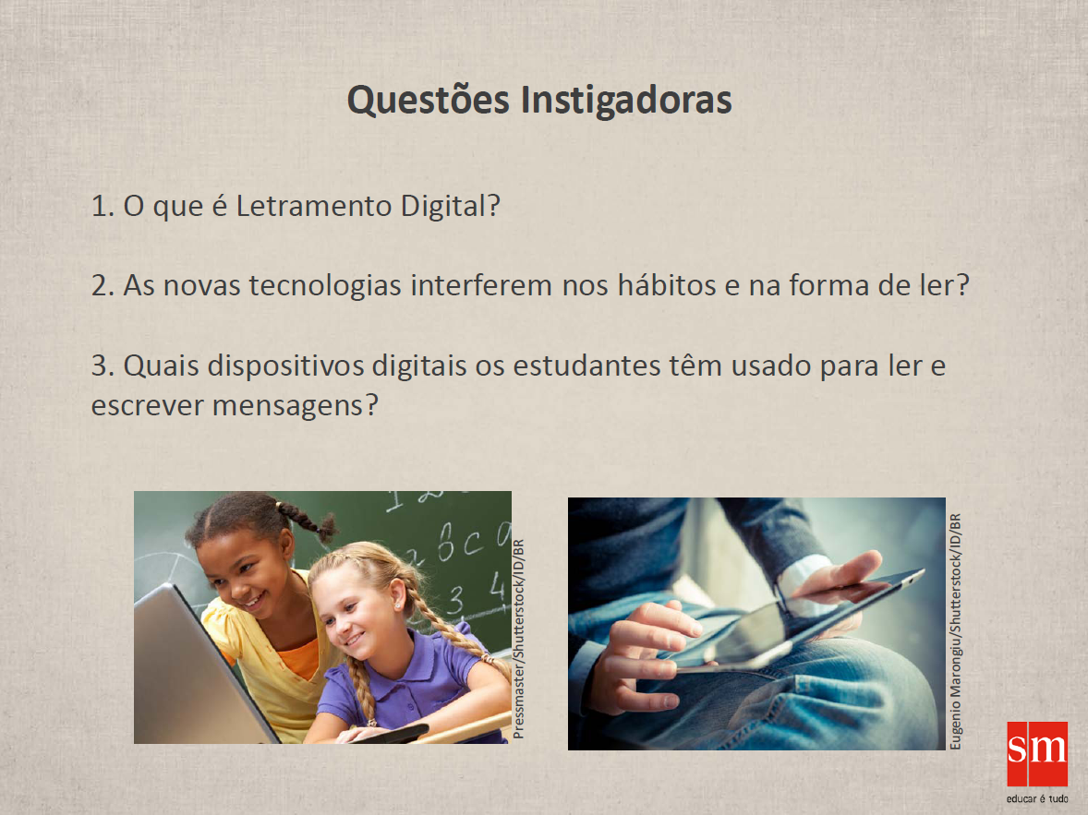
Notes:
LEIA AS QUESTÕES DO SLIDES E PROPONHA A REFLEXÃO COM O GRUPO.
(Começar a reflexão conjunta sobre o tema Letramento Digital e novas práticas de leitura solicitando dos professores respostas a essas três questões;
Instigará os professores a arriscarem apresentar um conceito de Letramento Digital e sugerirem dispositivos digitais usados pelos estudantes para lerem.)

Slide 4
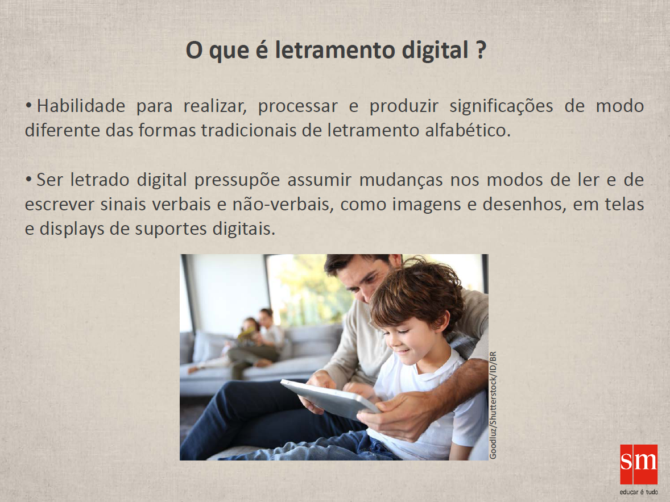
Notes:
LEIA O TÍTULO E OS TÓPICOS DO SLIDE.
(Apresente o conceito de Letramento Digital e os novos suportes sobre os quais os aprendizes estão realizando suas leituras.)
(Mostre a importância de os professores de todas as disciplinas planejarem atividades em tecnologias usadas pelos aprendizes.)

Slide 5
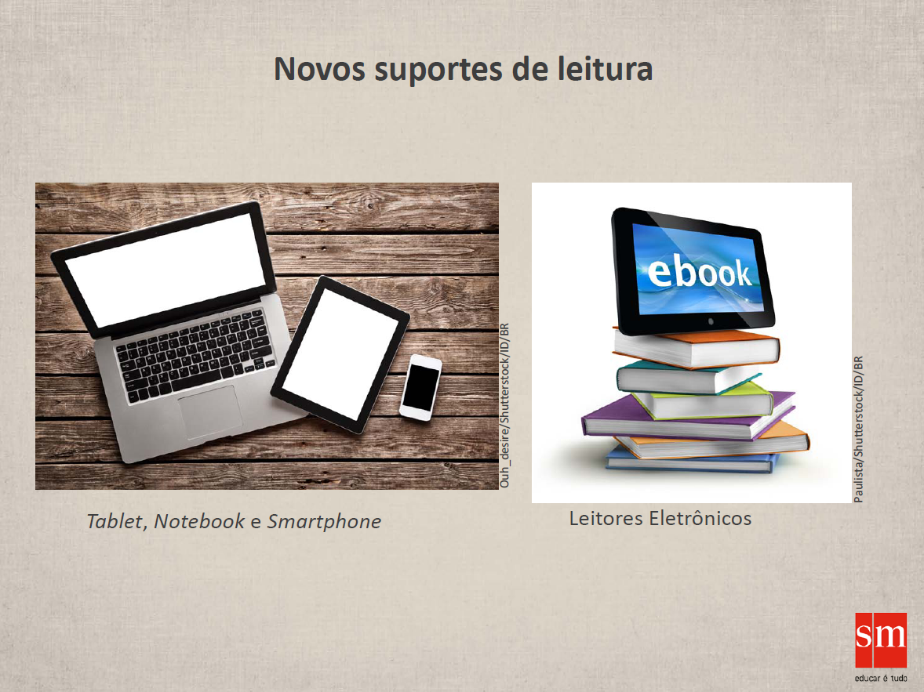
Notes:
LEIA O TÍTULO DE SLIDE E FALE O TEXTO ABAIXO.
→ Estes são os novos suportes sobre os quais os aprendizes estão realizando suas leituras: tablets, notebooks, smartphones e leitores eletrônicos.
→ É importantes para os professores de todas as disciplinas identificarem as habilidades dos estudantes com tecnologias digitais e assim começarem a elaborar seus planos de aula
Incluindo tarefas com tecnologias digitais usadas pelos aprendizes.

Slide 6
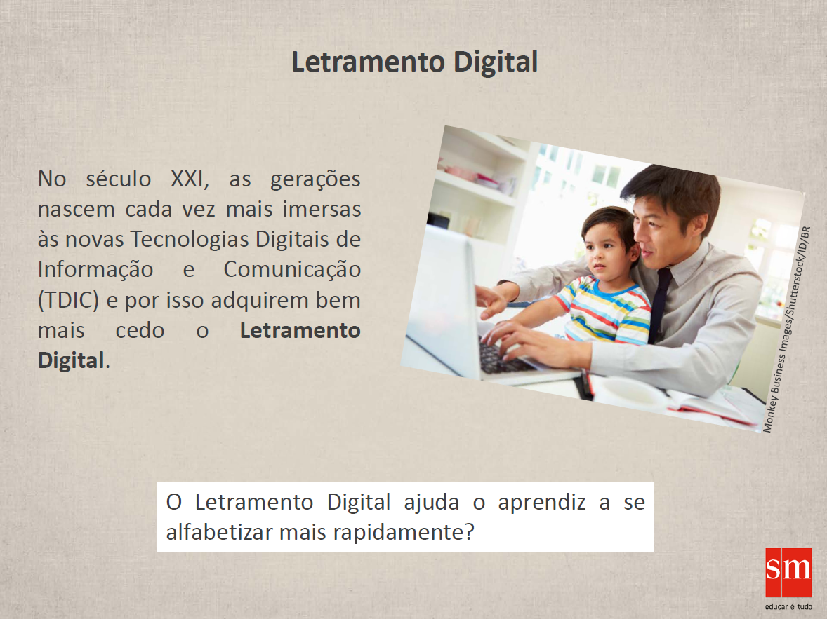
Notes:
LEIA O TEXTO DO SLIDE E FALE O TEXTO ABAIXO.
O Letramento Digital muitas vezes ocorre ainda antes de os estudantes chegarem à escola para se alfabetizarem.
LANÇE A SEGUINTE PERGUNTA PARA A QUAL AINDA NÃO HÁ RESPOSTAS DEFINITIVAS:
“O Letramento Digital ajuda o aprendiz a se alfabetizar mais rapidamente?”

Slide 7
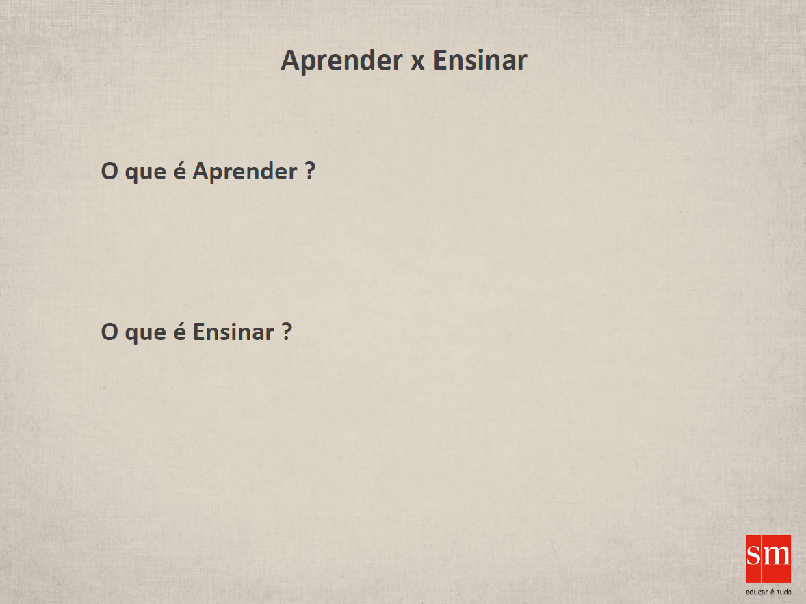
Notes:
INDAGUE AOS DOCENTES O QUE SERIAM: APRENDER E ENSINAR.
Depois de ouvidas algumas respostas, apresente as respostas contidas no slide seguinte e explique ambos os conceitos, abrindo discussão sobre o assunto.

Slide 8
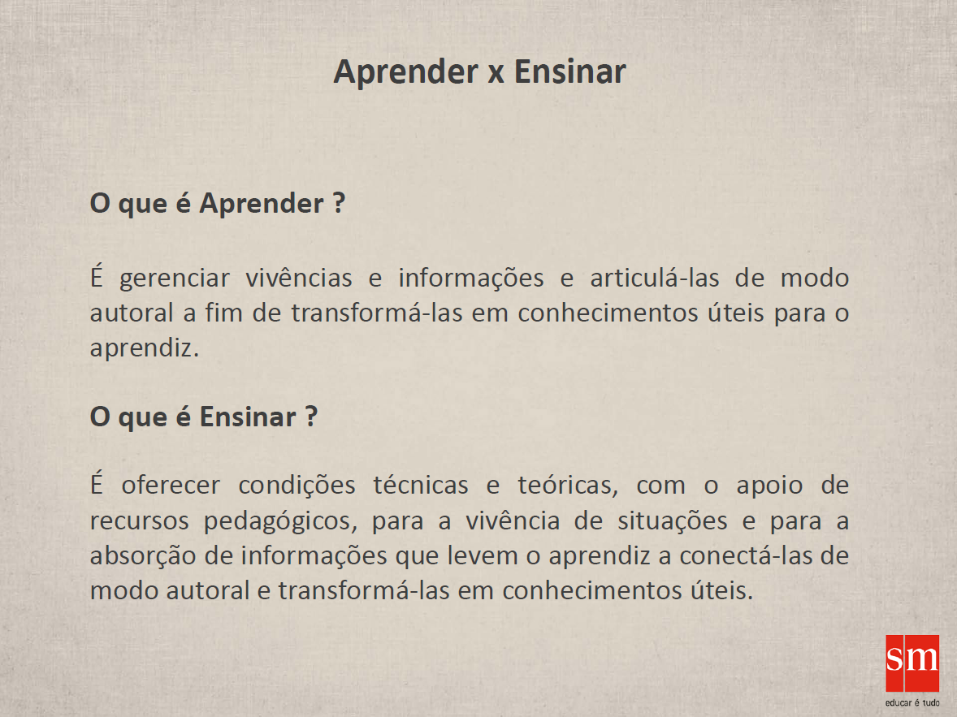
Notes:
Apresente as respostas contidas no slide e explique ambos os conceitos, abrindo uma discussão sobre o assunto.

Slide 9
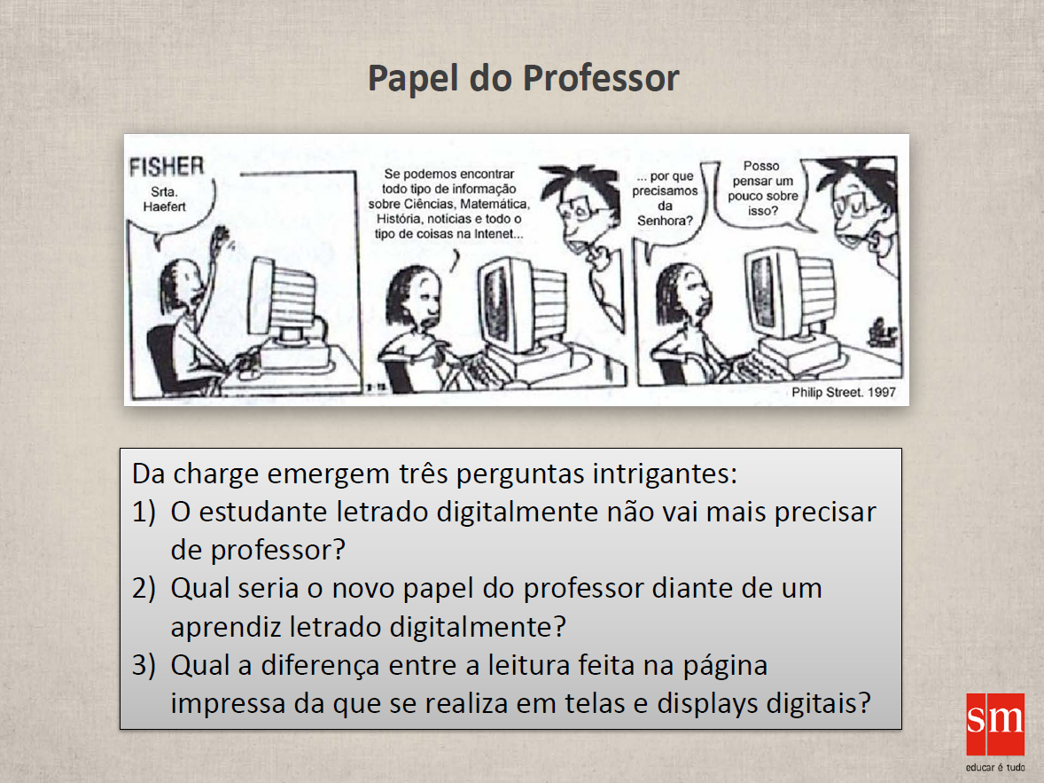
Notes:
LEIA A CHARGE E EXPONHA AS TRÊS QUESTÕES. DISCUTA COM OS DOCENTES AS POSSÍVEIS RESPOSTAS.
Sugestão de dinâmica: proponha que a atividade seja feita em grupos.
Socializar as resposta montando com os professores um painel.

Slide 10
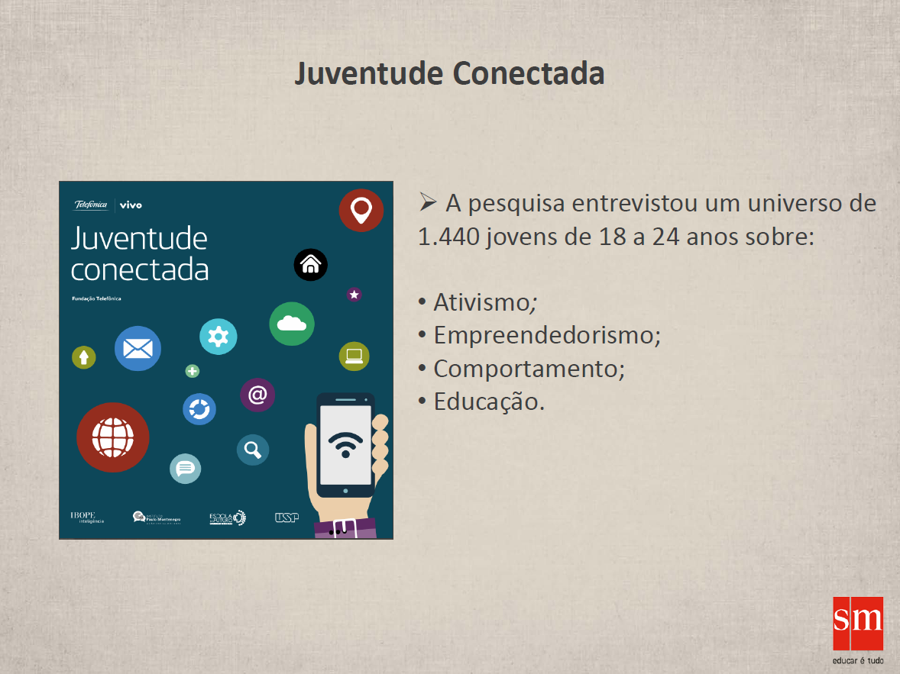
Notes:
LEIA O TEXTO DO SLIDE.
(Antes de discutir o aspecto educacional da pesquisa, foco do encontro com os professores, sugere-se a leitura completa para em caso de qualquer indagação de docentes sobre ela, o gestor
estará pronto para responder.)
Fonte: http://www.fundacaotelefonica.org.br/conteudos/publicacoes/Detalhe.aspx?id=137

Slide 11
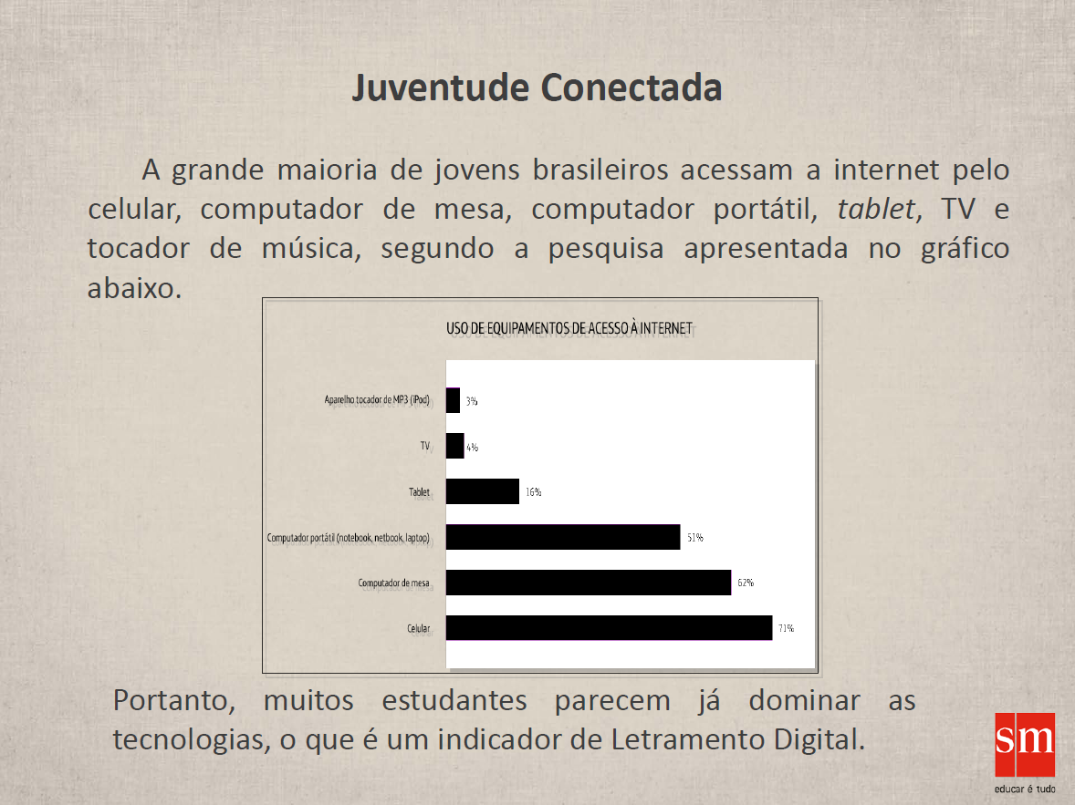
Notes:
LEIA O TEXTO DO SLIDE E FALE O TEXTO ABAIXO.
→ É possível ressaltar a preferência pelo celular/smartphone para acesso às informações da internet entre os estudantes entrevistados.
→ Os estudantes já possuem domínio obre este aparelho. Quais seriam as formas mais adequadas de integrar este equipamento nas atividades escolares?

Slide 12
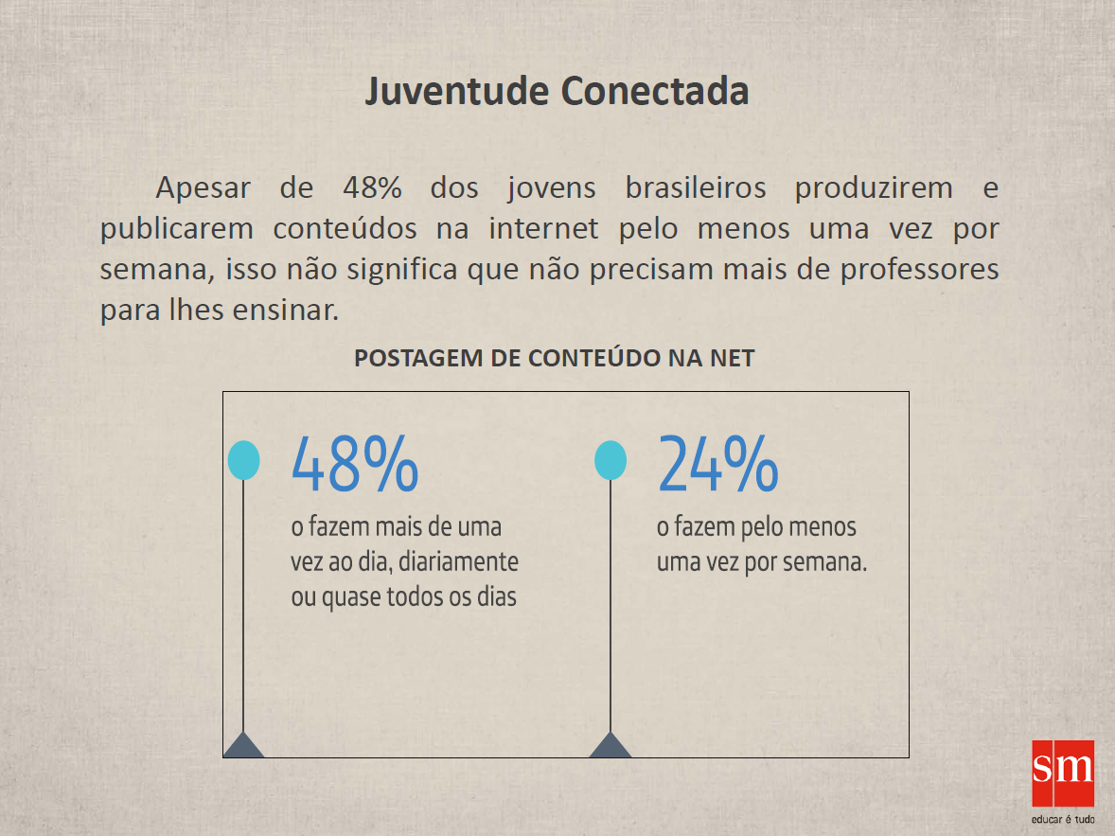
Notes:
LEIA O TEXTO DO SLIDE E FALE O TEXTO ABAIXO.
→ Os alunos gostam e costumam publicar conteúdos nas redes sociais.
→ Como o professor pode aproveitar essa prática de postagem para despertar o interesse e o envolvimento dos estudantes para com os assuntos abordados nas disciplinas?
→ Seria possível adotar prática de postar em redes sociais um resumo curto do que aprendeu em cada uma das aulas do dia?

Slide 13
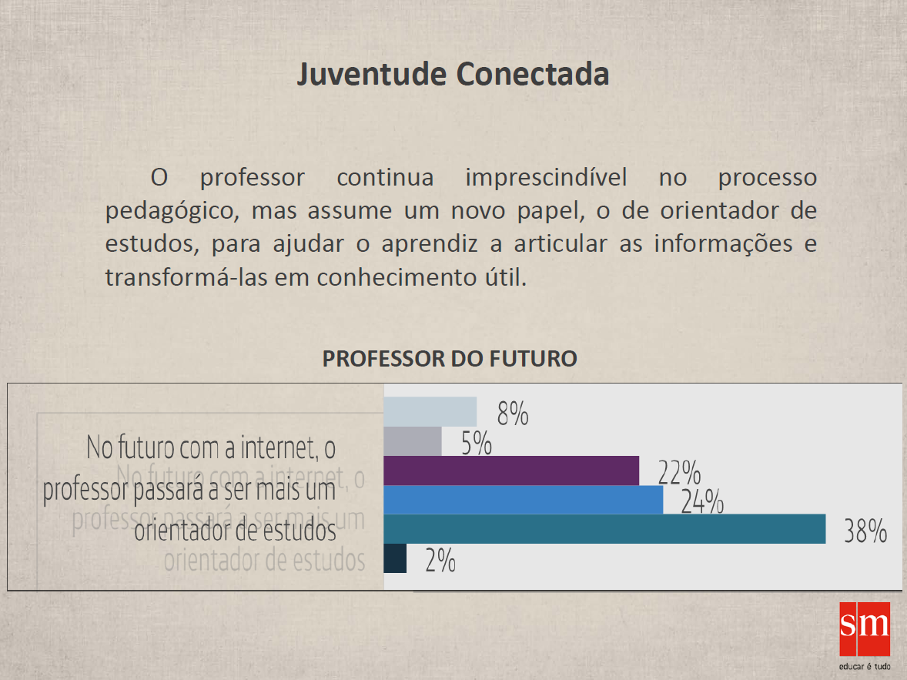
Notes:
LEIA O TEXTO DO SLIDE E FALE O TEXTO ABAIXO.
→ O professor apresenta uma importância perene, porém assume um novo papel que deverá incorporar agora. Não será mais o centro do processo de aprendizagem, mas deverá ceder esse protagonismo para o aprendiz. Esta é a expectativa dos estudantes para com o professor do Século XXI.
Sugestão: Pedir para os professores, em grupo, pensarem em propostas de ação docente tendo o professor como mediador da aprendizagem.

Slide 14
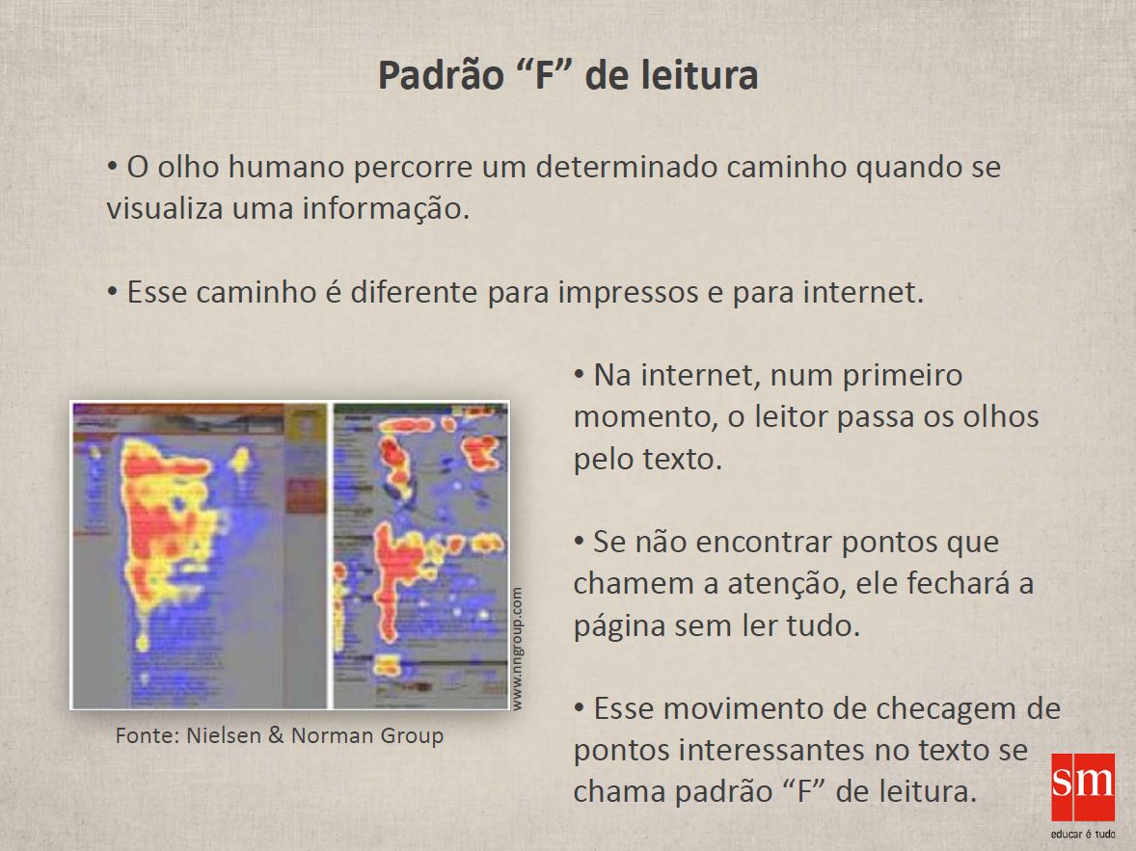
Notes:
LEIA O TÍTULO E O TEXTO DO SLIDE.
Fonte: http://www.nngroup.com/articles/f-shaped-pattern-reading-web-content/

Slide 15
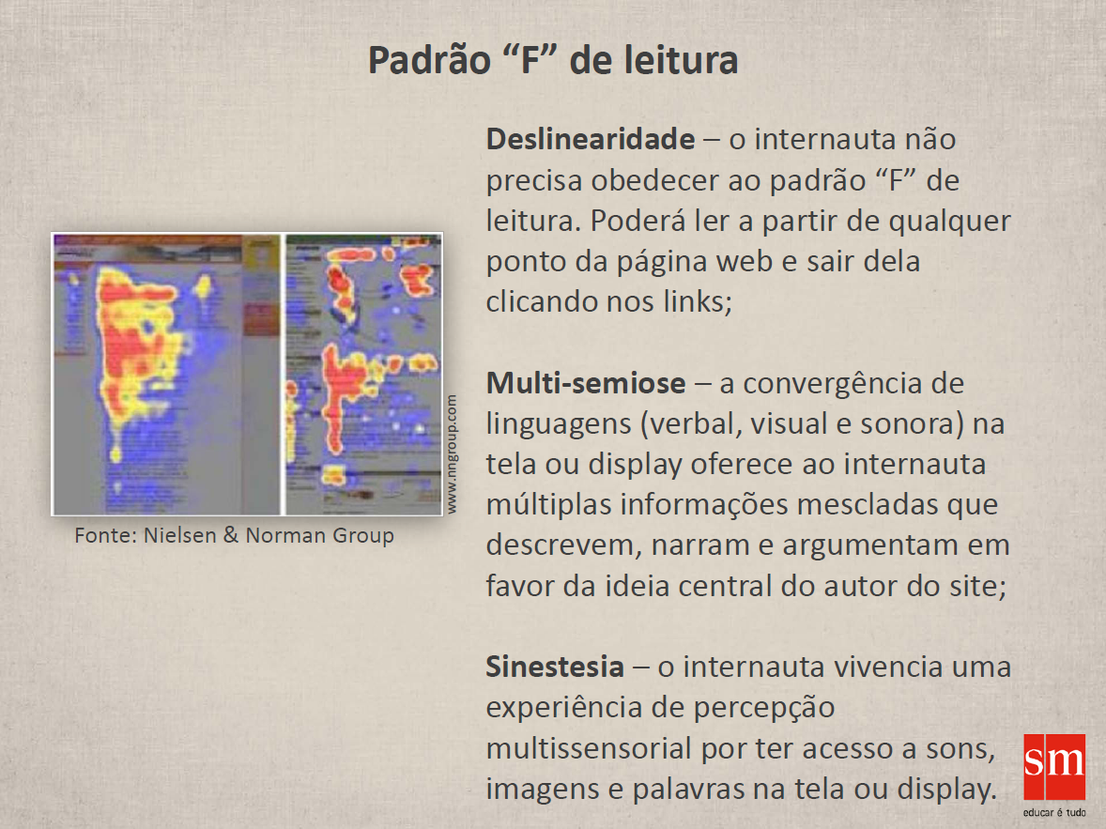
Notes:
LEIA O TÍTULO E O TEXTO DO SLIDE.
(Neste slide, focar a discussão para o Padrão “F” de leitura e as características de ler no suporte digital. Ressaltar a possibilidade de dispersão e distração que a leitura deslinearizada realizada em suportes digitais pode provocar mais facilmente do que as que são feitas em suportes impressos como livros, revistas e jornais.)

Slide 16
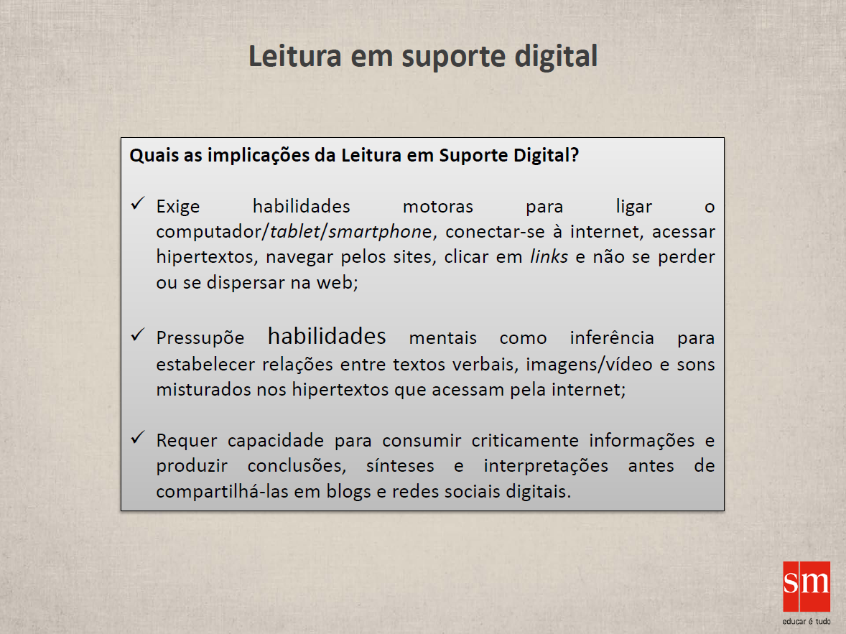
Notes:
LEIA O TÍTULO E O TEXTO DO SLIDE E FALE O TEXTO ABAIXO.
→ O HIPERTEXTO é o modo de enunciação (representação do pensamento) que mescla as linguagens verbais, visuais e sonoras. Ele é acessado em todo suporte digital e isso significa que a leitura merece ser feita com mais atenção e detalhamento para aproveitar o máximo de dados apresentados no HIPERTEXTO lido.
(Salientar essas implicações como necessárias ao uso saudável e produtivo do ponto de vista social, político e científico da leitura feita em suportes digitais.)

Slide 17
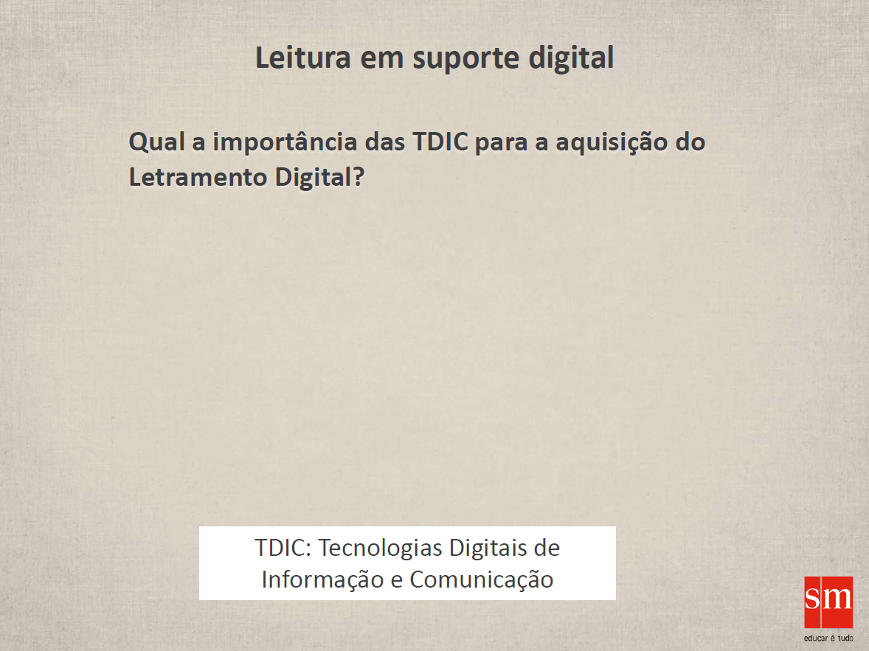
Notes:
LANÇE A PERGUNTA DO SLIDE PARA UM DEBATE E, APÓS ALGUMAS RESPOSTAS, APRESENTAR O PRÓXIMO SLIDE.
(Lembre que TDIC significa Tecnologias Digitais de Informação e Comunicação.)

Slide 18
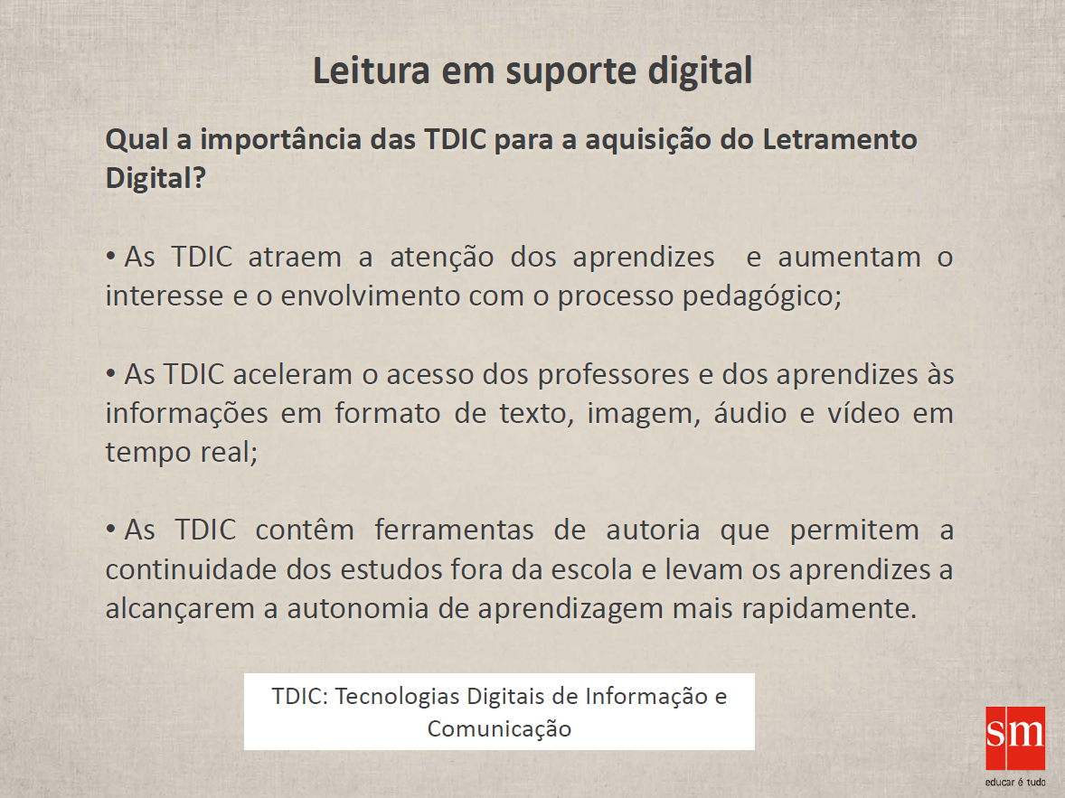
Notes:
LEIA OS TRÊS TÓPICOS E DISCUTA COM BASE NAS RESPSOTAS DO GRUPO.

Slide 19
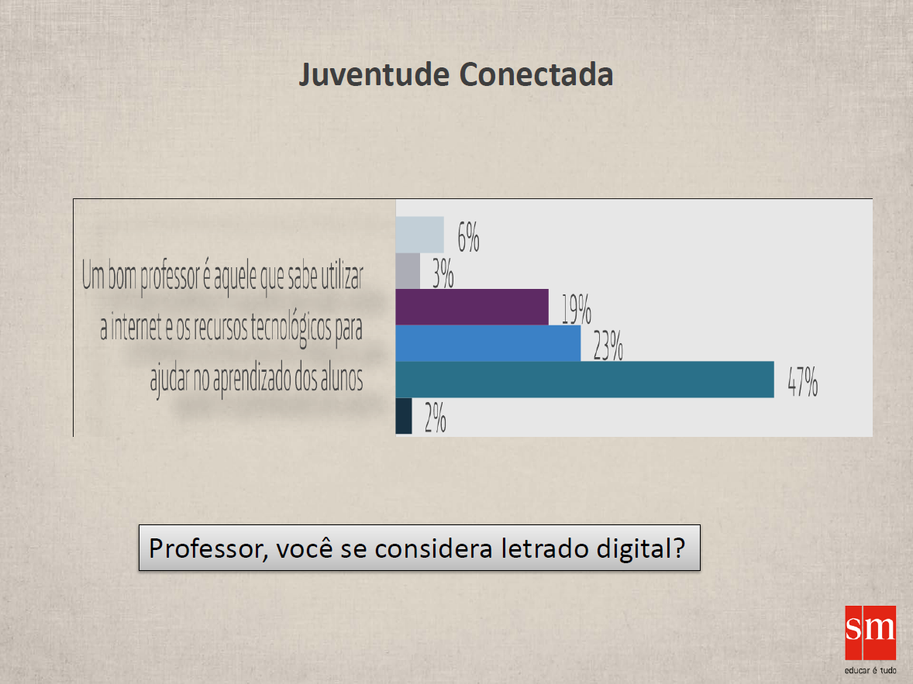
Notes:
FALE O TEXTO ABAIXO.
→ Retomando à pesquisa “Junventude conectada” citada anteriormente, foi perguntado aos estudantes se um bom professor seria aquele letrado digitalmente, ou seja, aquele que sabe utilizar a internet e os recursos tecnológicos para ajudar no aprendizado dos alunos. Como está no gráfico, a grande maioria dos estudantes concordou com esse perfil de professor.
EM SEGUIDA, INDAGUE AOS DOCENTES:
Você se considera letrado digital? Por quê?

Slide 20
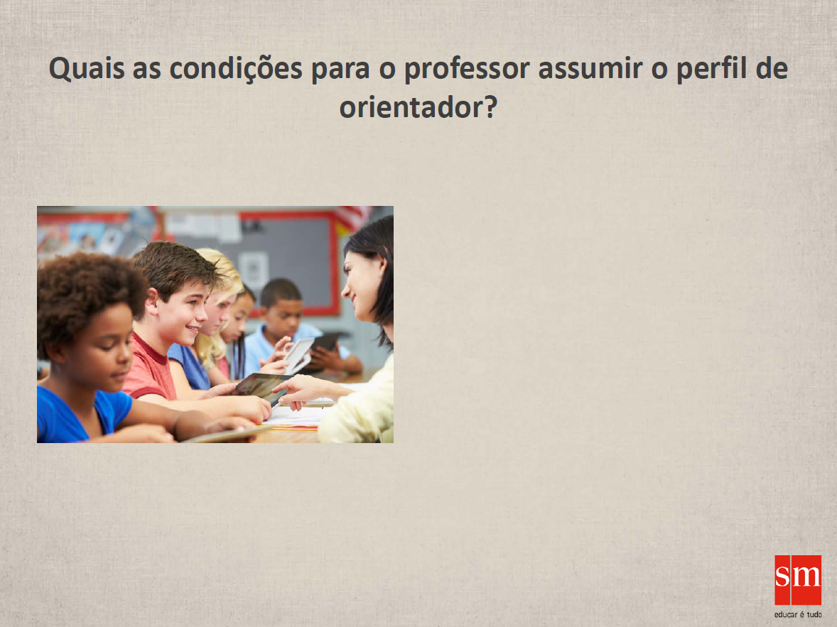
Notes:
LANCE A PERGUNTA AOS DOCENTES E ESPERAR DELES ALGUMAS RESPOSTAS.

Slide 21
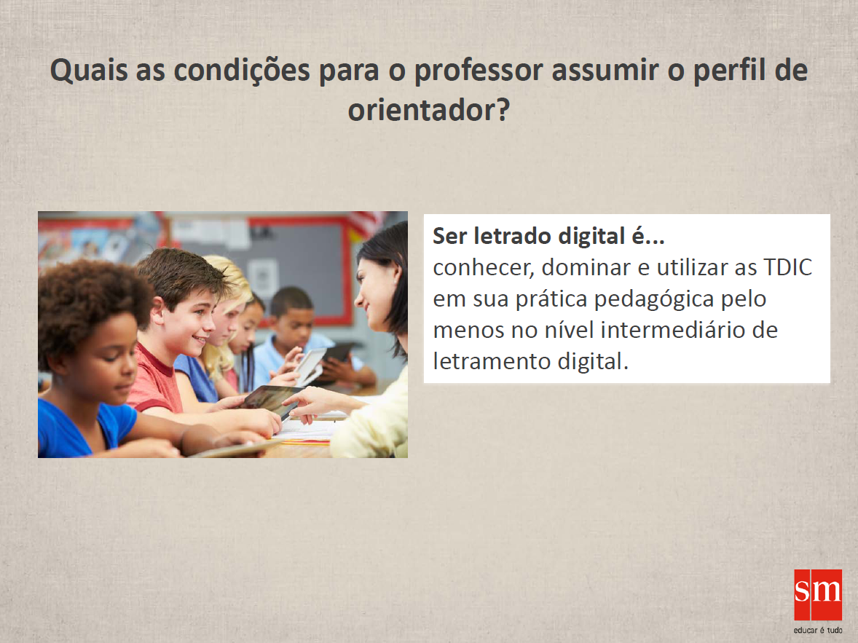
Notes:
DEPOIS DE UM BREVE DEBATE, DEVERÁ LANÇAR AS RESPOSTAS DO SLIDE.
(Certamente em cada uma das condições – conhecer, dominar e utilizar as TDIC – caberá um comentário do gestor para sensibilizar os professores que ainda não adquiriram a condição de LETRADO DIGITAL a procurar adquiri-la o mais rápido possível.)

Slide 22
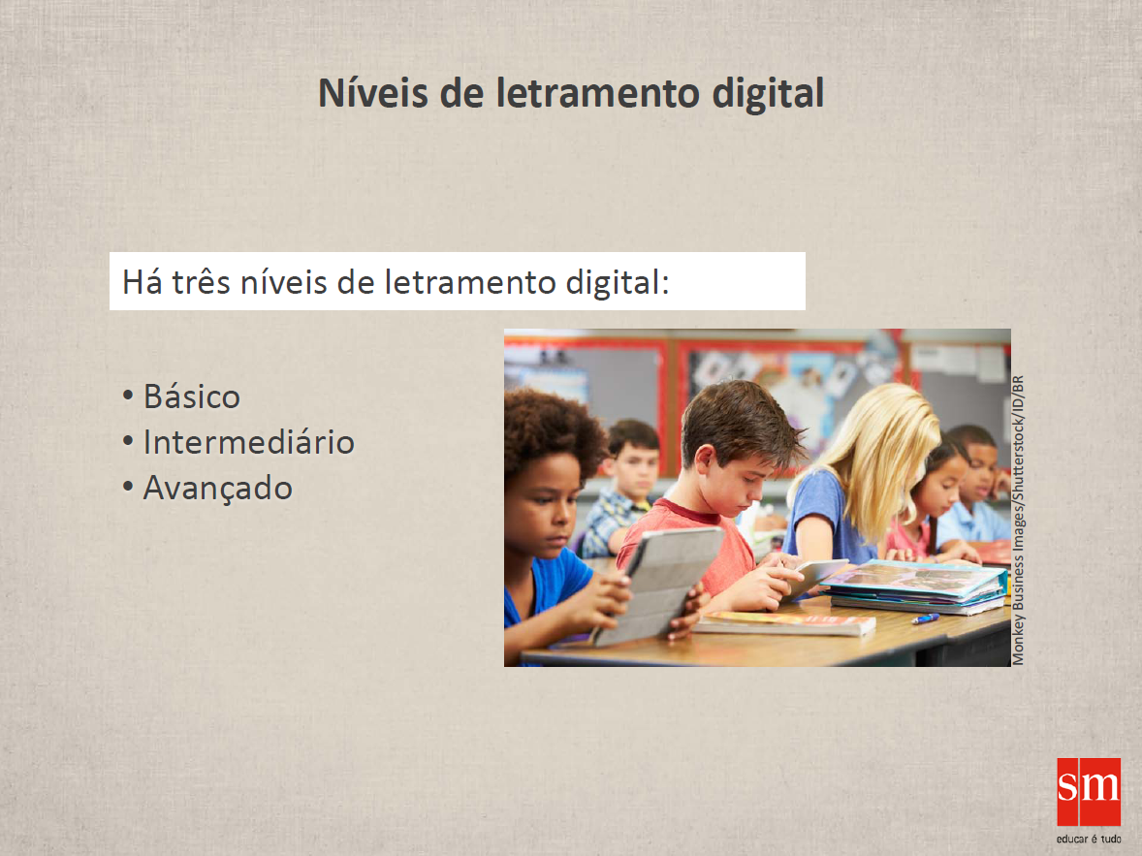
Notes:
LEIA O TEXTO DO SLIDE.
(pensar com os docentes o estágio em que cada um se encontra.)

Slide 23
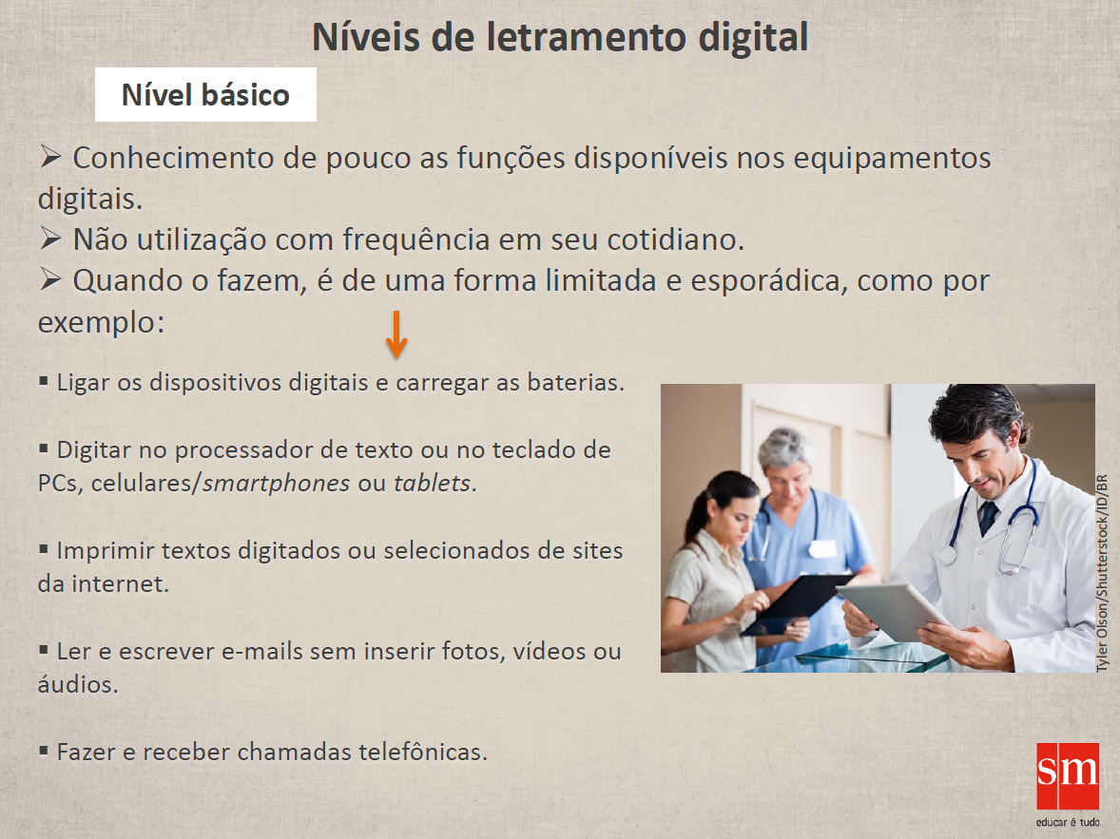
Notes:
LEIA O TEXTO DO SLIDE.
(Indagar aos docentes se já ultrapassaram esse estágio.)

Slide 24
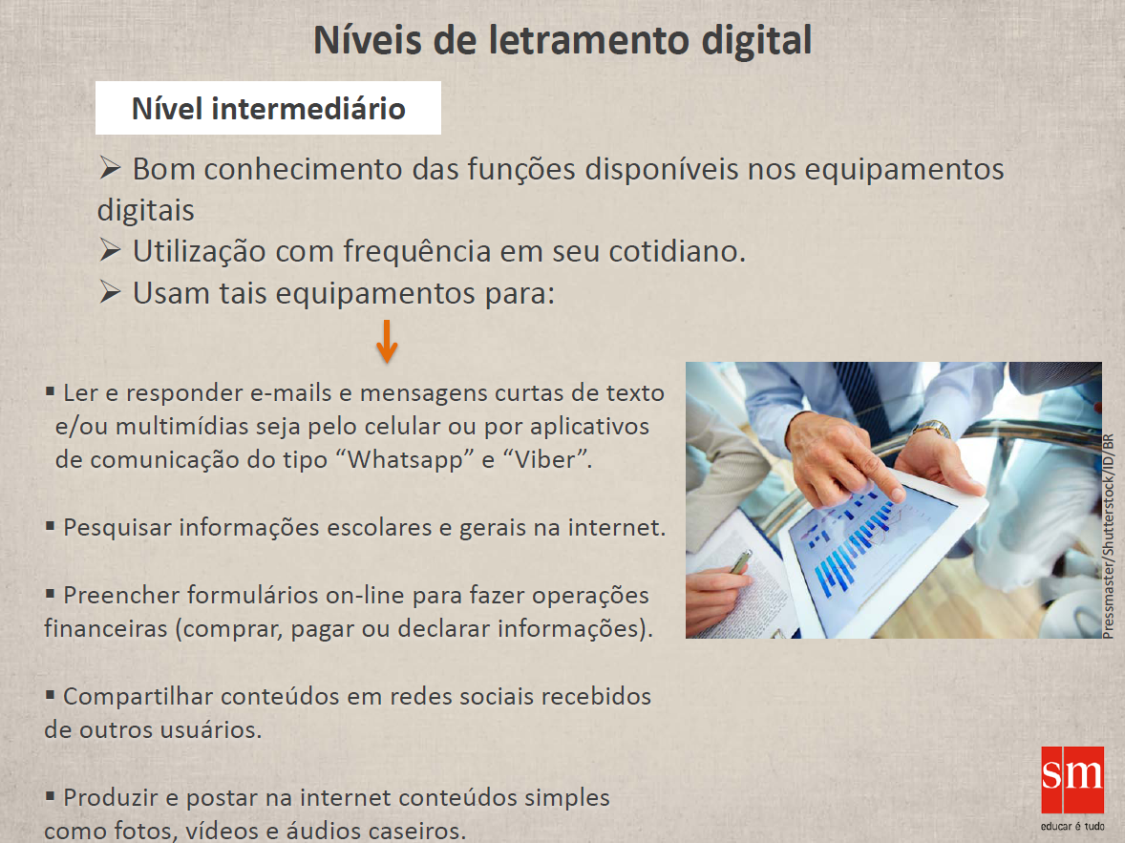
Notes:
LEIA O TEXTO DO SLIDE.
(Indagar aos docentes se já ultrapassaram esse estágio.)

Slide 25
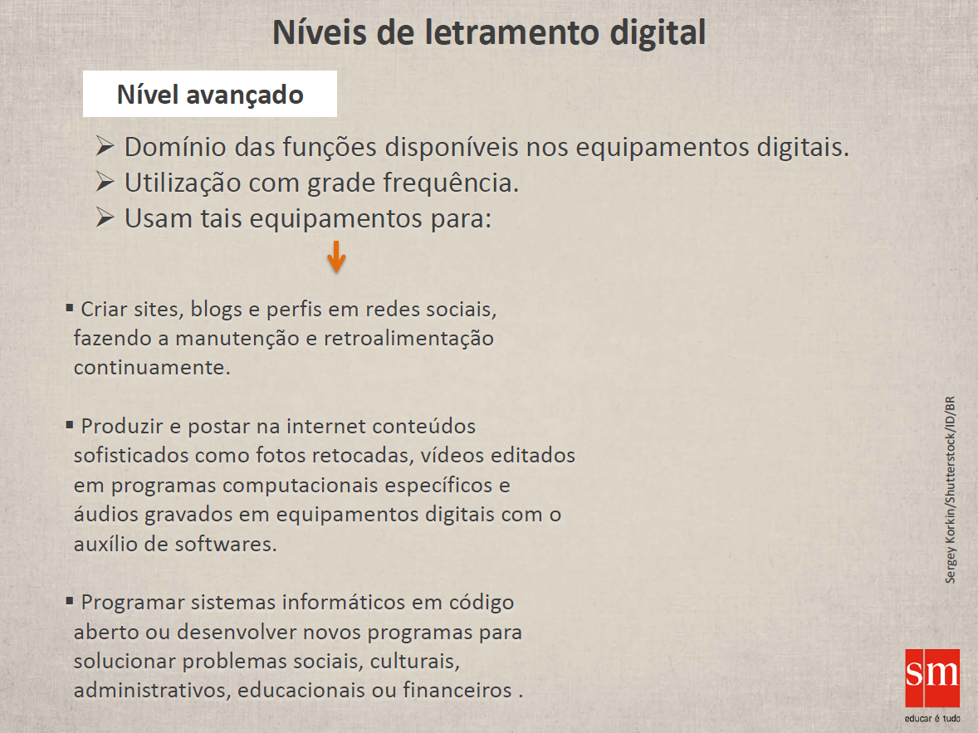
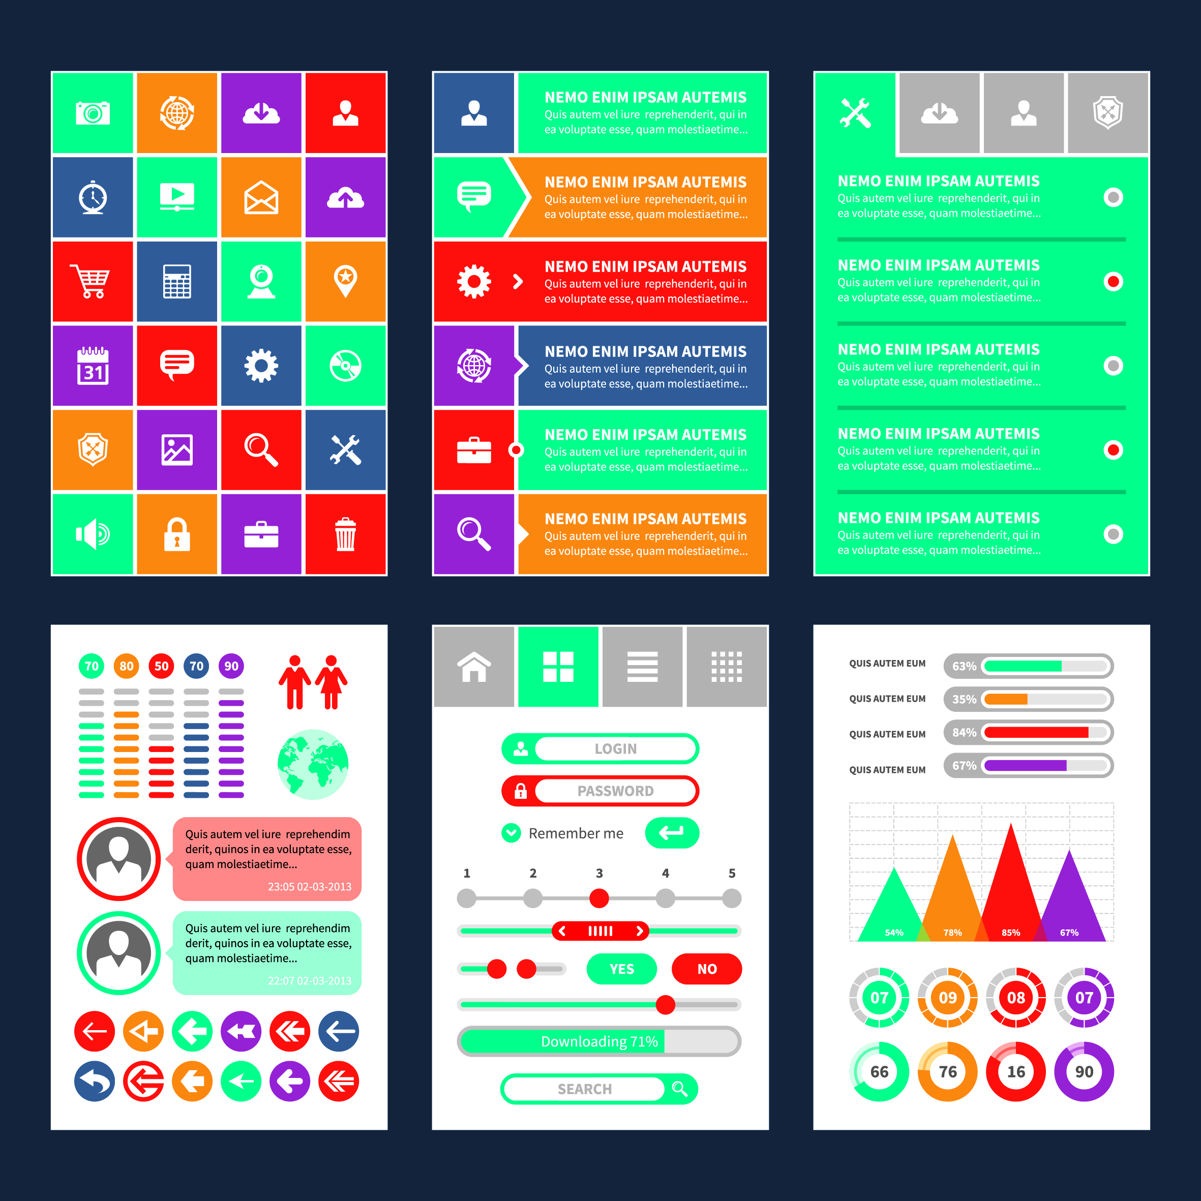
Notes:
LEIA O TEXTO DO SLIDE.
(Indagar aos docentes se já ultrapassaram esse estágio.)

Slide 26
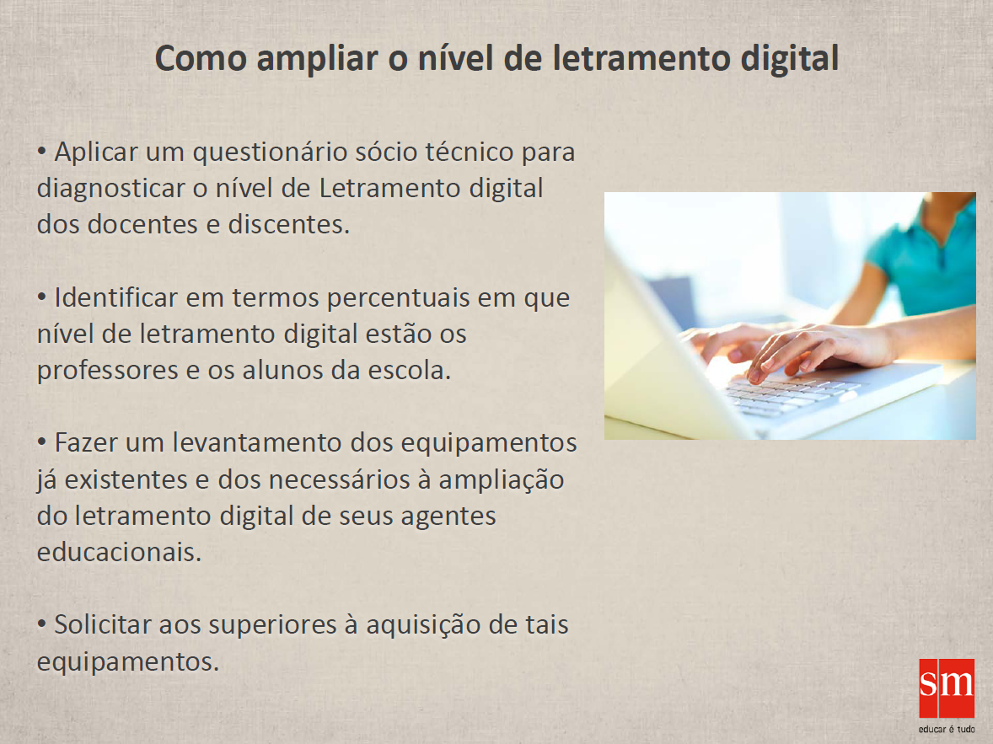
Notes:
LEIA O TÍTULO E OS TÓPICOS DO SLIDE.
ABAIXO SEGUEM ORINTAÇÕES PARA ELABORAÇÃO DE UM QUIESTIONÁRIO DIAGNÓSTICO.
Essas questões têm por objetivo diagnosticar o nível de Letramento digital dos docentes e discentes.
De forma, que os professores também podem fazer uso do material com seus alunos.
Distribuir questionário sócio-técnico impresso (ou apresentará um link com as perguntas disponíveis em formulário eletrônico enviado por e-mail aos docentes):
a)Quantos dispositivos digitais (pc, celular/smartphone ou tablets) professores e estudantes costumam usar diariamente?
b) Quanto tempo passam conectados?
c) O que mais fazem quando estão conectados (pesquisar, ler e escrever mensagens, postar fotos, vídeos, áudios, comprar, vender, pagar, jogar, conversar).
d) As tecnologias ajudam na aprendizagem? Por quê? Como?
e) Quais tecnologias poderiam ser adquiridas pela escola?
f) Quais tecnologias são mais usadas pelo professor para ensinar e pelo estudante para aprender?
g) Celular/smartphone e tablet podem ajudar na aprendizagem? Como?
h) Portais educacionais, objetos educacionais digitais e aplicativos despertam mais interesse do aprendiz? Por quê?
OBS.: Este questionário deverá ser computado e tabulado para permitir as ações de 2 a 7 contidas neste e no slide seguinte.
Com todas essas ações chamar a atenção para o potencial pedagógico dessas ferramentas e o aumento nos processos de leitura e produção de informações proporcionadas pelo domínio do uso de tais tecnologias digitais.

Slide 27
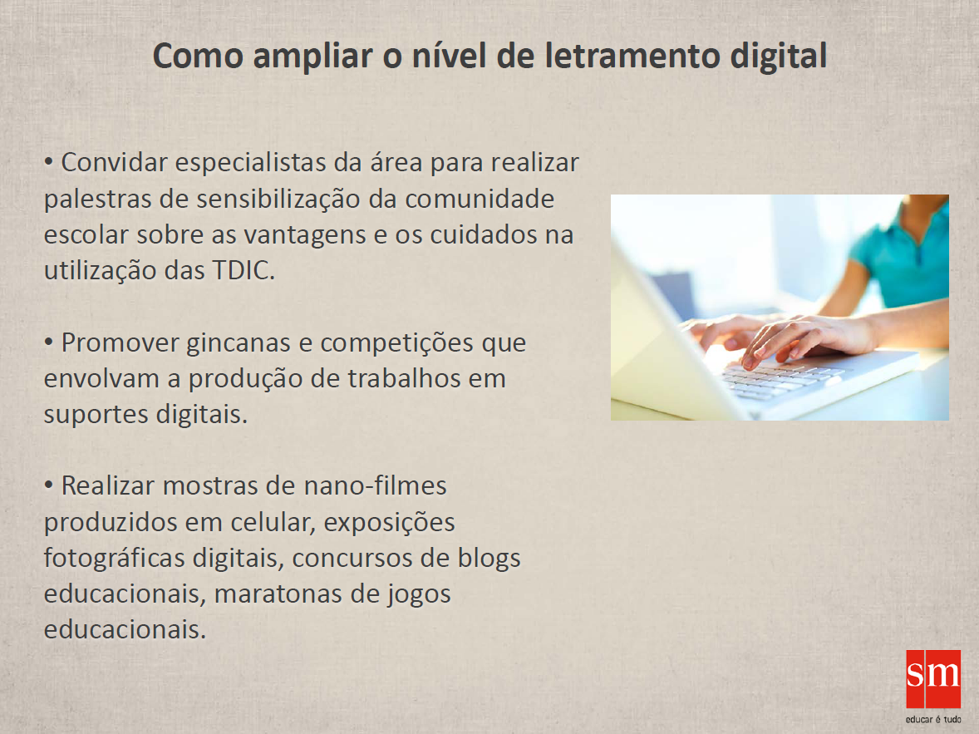
Notes:
LEIA O TÍTULO E OS TÓPICOS DO SLIDE.
ABAIXO SEGUEM ORINTAÇÕES PARA ELABORAÇÃO DE UM QUIESTIONÁRIO DIAGNÓSTICO.
Essas questões têm por objetivo diagnosticar o nível de Letramento digital dos docentes e discentes.
De forma, que os professores também podem fazer uso do material com seus alunos.
Distribuir questionário sócio-técnico impresso (ou apresentará um link com as perguntas disponíveis em formulário eletrônico enviado por e-mail aos docentes):
a)Quantos dispositivos digitais (pc, celular/smartphone ou tablets) professores e estudantes costumam usar diariamente?
b) Quanto tempo passam conectados?
c) O que mais fazem quando estão conectados (pesquisar, ler e escrever mensagens, postar fotos, vídeos, áudios, comprar, vender, pagar, jogar, conversar).
d) As tecnologias ajudam na aprendizagem? Por quê? Como?
e) Quais tecnologias poderiam ser adquiridas pela escola?
f) Quais tecnologias são mais usadas pelo professor para ensinar e pelo estudante para aprender?
g) Celular/smartphone e tablet podem ajudar na aprendizagem? Como?
h) Portais educacionais, objetos educacionais digitais e aplicativos despertam mais interesse do aprendiz? Por quê?
OBS.: Este questionário deverá ser computado e tabulado para permitir as ações de 2 a 7 contidas neste e no slide seguinte.
Com todas essas ações chamar a atenção para o potencial pedagógico dessas ferramentas e o aumento nos processos de leitura e produção de informações proporcionadas pelo domínio do uso de tais tecnologias digitais.

Slide 28
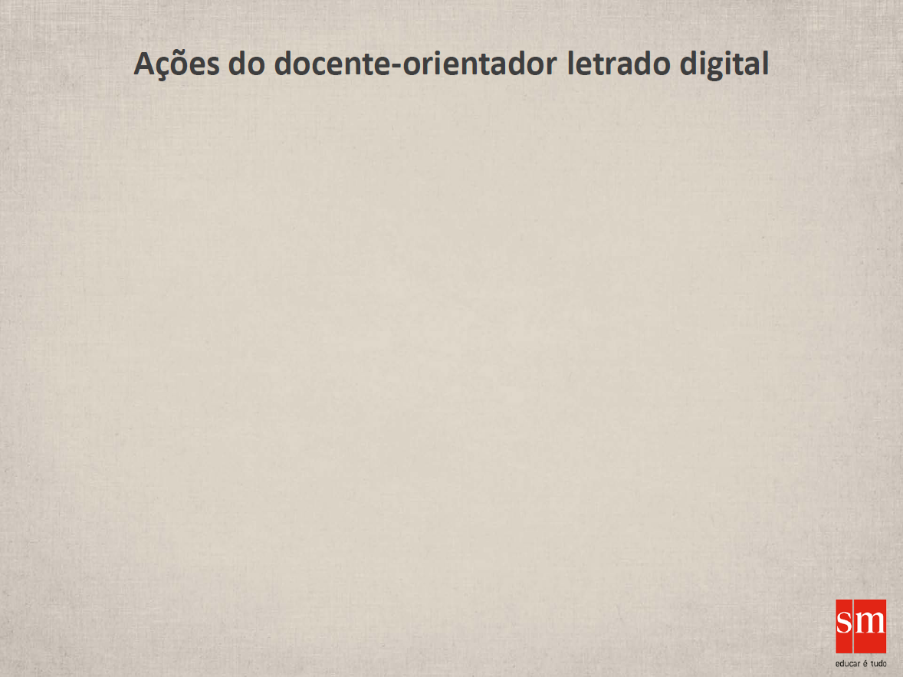
Notes:
PERGUNTE AO GRUPO: QUAIS SÃO AS AÇÕES DO DOCENTE-ORIENTADOR LETRADO DIGITAL?
(Após algumas respostas, passar para o próximo slide.)

Slide 29
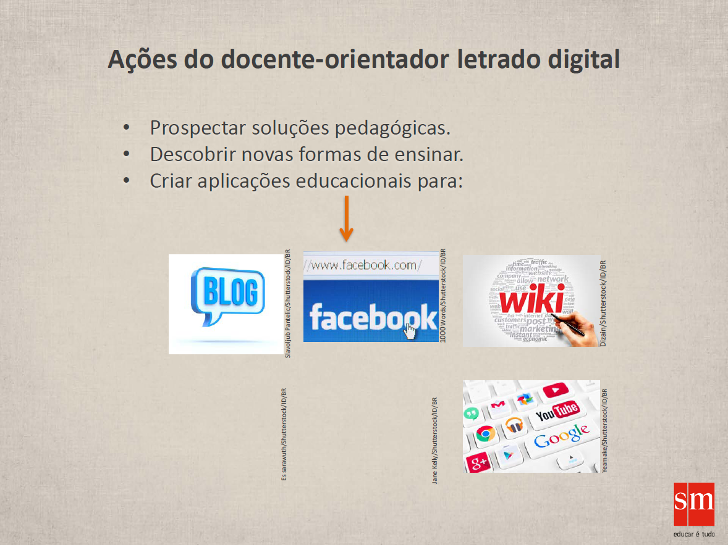
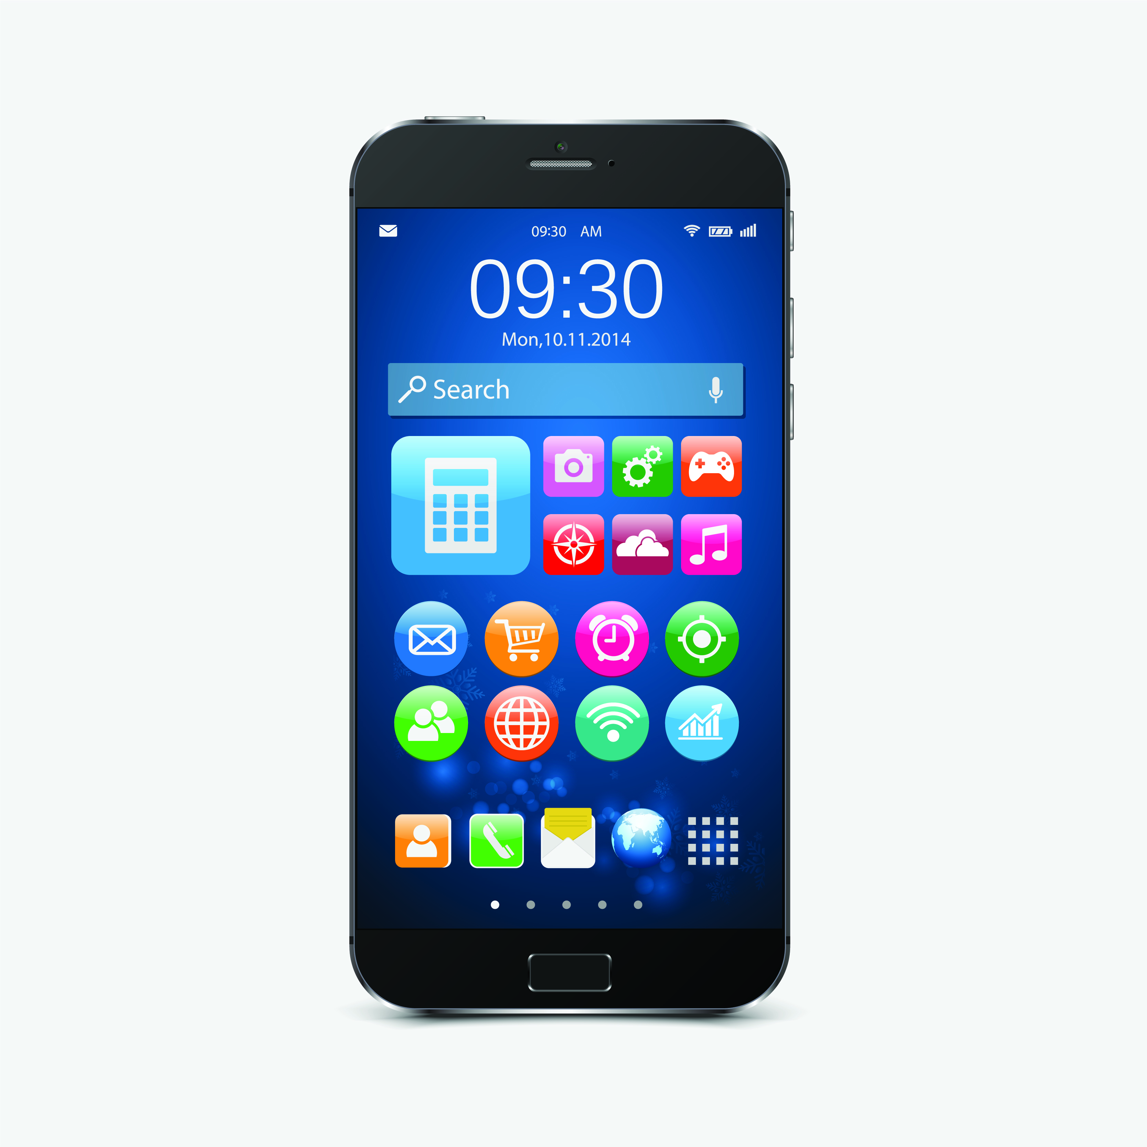

Notes:
LEIA OS TÓPICOS DO SLIDE.
(Apresentar os três itens de resposta, mostrando que a prática docente deve o tempo todo se renovar, inovar e estimular o novo a ser criado pelos alunos para manter o nível de envolvimento e interesse deles sempre alto. Esta é uma condição fundamental para a aprendizagem e especificamente para a leitura em suportes digitais de modo profundo e produtivo intelectualmente e não superficial como muitos usuários da internet e das redes sociais têm feito.)

Slide 30
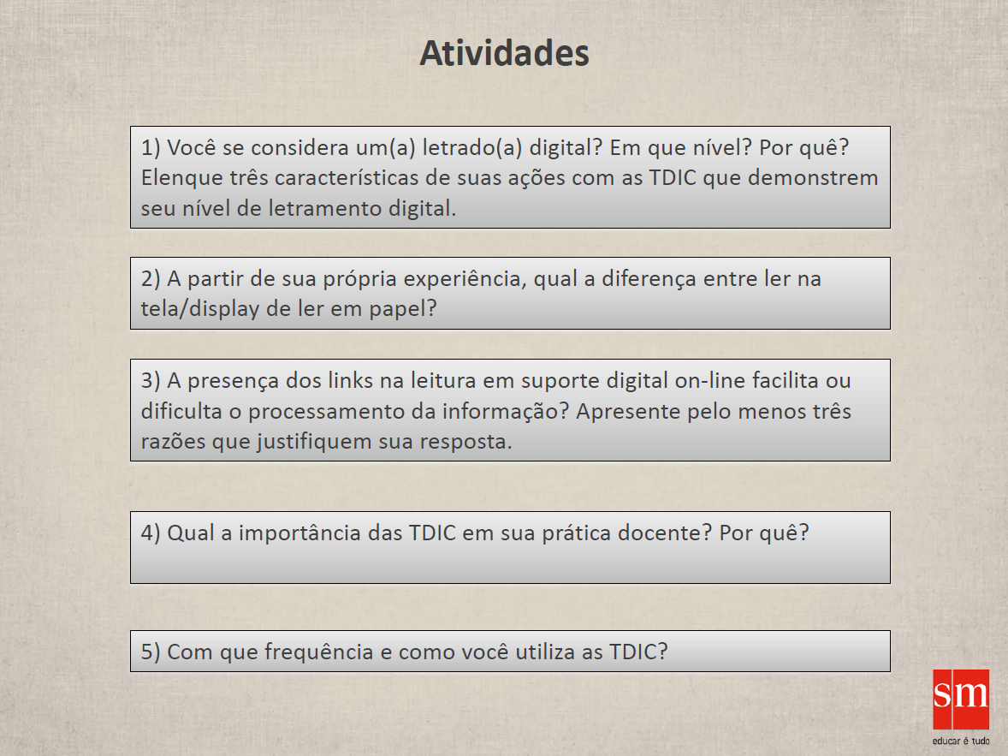
Notes:
Como momento mais prático e interativo da reunião pedagógica, o gestor deverá distribuir uma folha de papel em branco para que os docentes respondam a essas cinco perguntas;
Depois de 15 minutos para respostas, o gestor solicitará aos voluntários para responderem publicamente às questões.
OBS.: Mesmo que nem todos os docentes às respondam publicamente, elas vão suscitar reflexões deles para com a leitura em suporte digital e para o uso das TDIC em suas práticas pedagógicas.

Slide 31
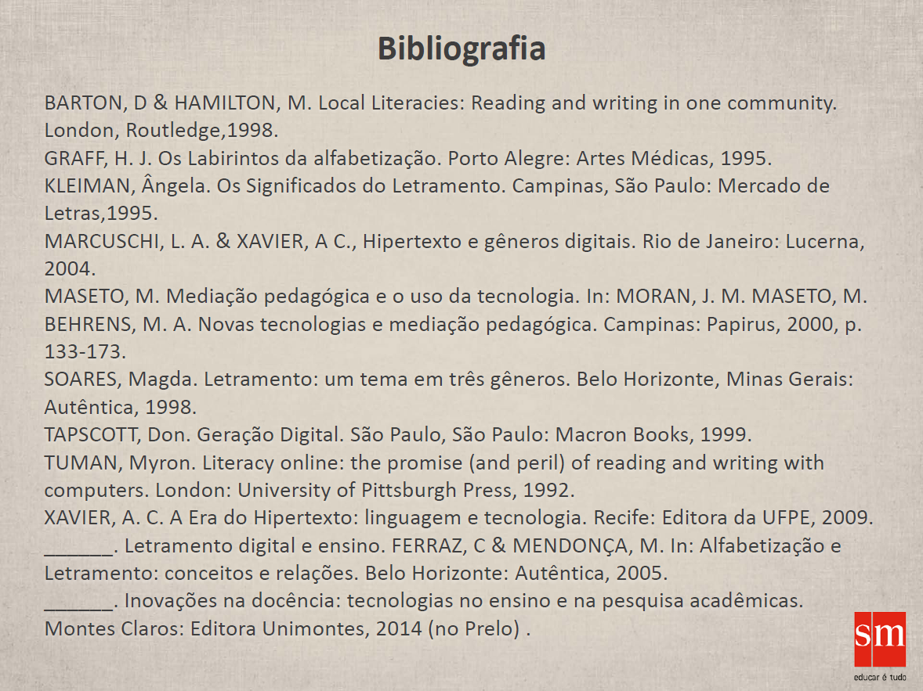

Slide 32


